Slide 1
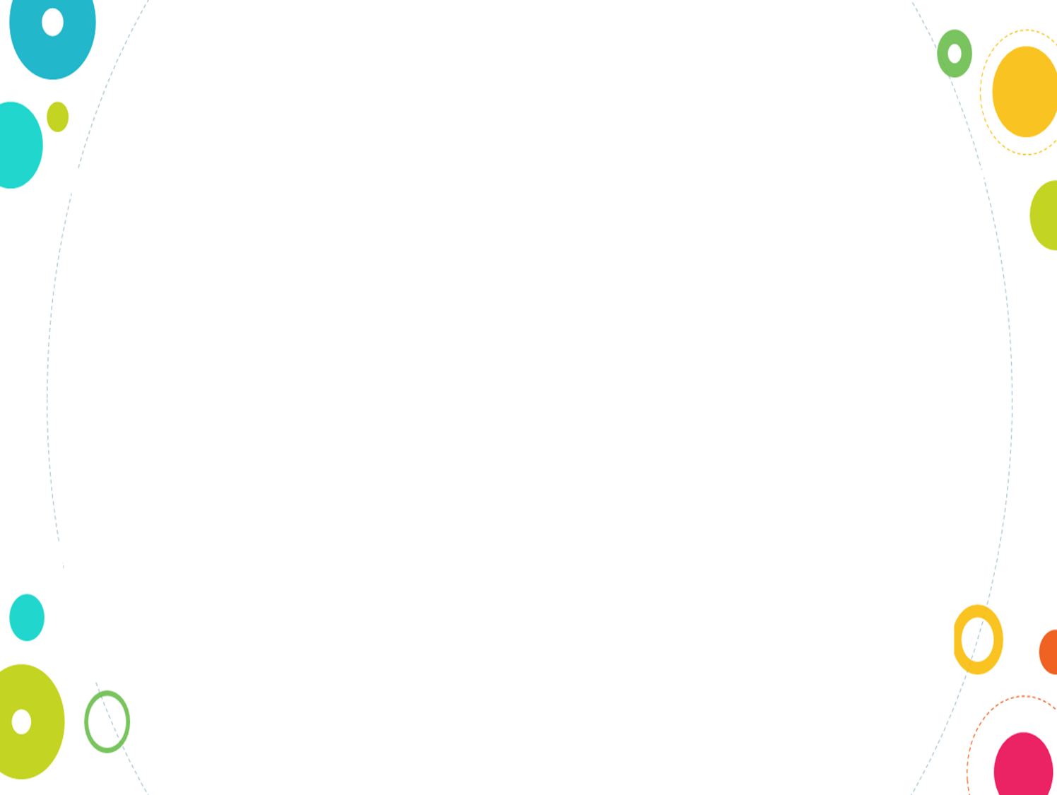
Интернет и
интегриране на дейности
Упражннеие
КМИТ, 6 клас, Елена Маврова-Ненкова

Slide 2

Задача.
Създайте презентация на тема: „Природни забележителности в Китай“.
КМИТ, 6 клас, Елена Маврова-Ненкова

Slide 3
Направете си папка с името Проект_Вашето име и класа на вашия компютър.
Намерете информация в интернет за седем интересни природни забележителности в Китай. Копирайте информацията във файл в програмата MS Word. Форматирайте документа със следните характеристики:
Заглавие на документа – шрифт Times New Roman, 14 pt, червен цвят, центрирано
Имена на забележителности - шрифт Times New Roman, 12 pt, всяко име на забележителност с различен цвят, двустранно подравнени, отстъп на първи ред 1,25 pt
Основен текст - шрифт Times New Roman, 12 pt, черен цвят, двустранно подравнени, отстъп на първи ред 1,25 pt
3. Съхранете документа с името china.docx в създадената от
Вас работна папка.

Slide 4
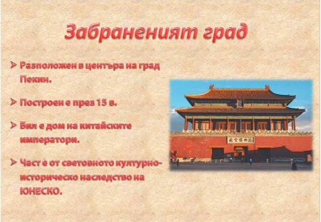
4. Изтеглете от интернет изображения на описаните от вас забележителности в текстовия документ. Съхранете ги във вашата работна папка с подходящи имена.
5. В програмата MS Power Point създайте презентация, като всяка забележителност да бъде на отделен слайд. От текстовия документ подберете най-важната информация за забележителността. В слайда добавете и изображението, което сте съхранили за нея.
Пример:

Slide 5
6. Изберете подходящ дизайн и фон на презентацията.
7. Вмъкнете анимационни ефекти за появата на отделните елементите в слайдовете.
8. Вмъкнете ефекти за преход на слайдовете и времетраене на всеки слайд 5 секунди.
9. Съхранете презентацията с име priroda_china.pptx в работната ви папка.
КМИТ, 6 клас, Елена Маврова-Ненкова

